Slide 1
DATA CHALLENGE · ÉCONOMIE NUMÉRIQUE · DÉFI 2
Le mobile money, première porte d'entrée vers les services financiers
19 788
agents mobile money
660
Adoption du numérique et inclusion financière au Togo : usage d'Internet, marché télécom, établissements financiers, agents mobile money et population 2022, préfecture par préfecture.
établissements financiers actifs
246 / 373
Dashboard interactif en ligne : togo-inclusion-financiere.streamlit.app
cantons desservis par le seul mobile money
SADJINA Christ
Python · Streamlit · Plotly · 6 pages interactives · septembre 2026
Notes:
Le défi : mesurer l'adoption du numérique et le rôle du mobile money dans l'inclusion financière, puis recommander où accélérer. Le dashboard en ligne est le livrable principal ; ce rapport en résume les résultats.

Slide 2
Le problème et les données mobilisées
Le mobile est dans toutes les poches, Internet chez moins de 4 personnes sur 10, et les banques restent en ville.
Cinq objectifs du défi
Sept sources, six fournies par le défi
Retracer l'évolution de l'usage d'Internet et ses périodes d'accélération
Analyser le marché télécom : parts de marché, CA, investissements, 3G/4G/fibre
Cartographier établissements financiers et agents mobile money
Rapporter les points d'accès à la population : habitants par point de service, territoires desservis uniquement par le mobile money
Recommander où accélérer Internet et l'inclusion financière
Jeu de données | Contenu | Période
Agents mobile money | 19 788 points, région → canton | déc. 2024
Établissements financiers | 738 points : banques, microfinances, assurances | janv. 2025
Population RGPH-5 | 759 unités, hiérarchie aplatie | 2022
Usage d'Internet (Banque mondiale) | % d'individus utilisant Internet | 1960-2022
Abonnés Internet (ARCEP) | 25 indicateurs par techno et opérateur | 2013-2019
Marché téléphonie (ARCEP) | abonnés, CA, investissements, parts | 2013-2019
Contours (geoBoundaries) | 5 régions, 37 préfectures — source externe | 2017
Angle retenu
Confronter l'offre (guichets bancaires, microfinances, agents) à la population de chaque préfecture et commune, et identifier les territoires où l'agent mobile money est le seul service financier.
Maille d'analyse
6 régions (Grand Lomé distinct, comme dans le RGPH-5) · 39 préfectures · 117 communes · 373 cantons. Population disponible jusqu'à la commune.
Défi 2 · Mobile money et inclusion financière au Togo · SADJINA Christ · 2 / 10
Notes:
Le Géoportail ne fournit pas de limites de préfecture : les contours viennent de geoBoundaries (OpenStreetMap), en licence ouverte, avec fusion documentée des trois préfectures créées après 2017.

Slide 3
Le diagnostic en six chiffres
L'accès financier existe presque partout — mais, hors des villes, il se réduit à l'agent mobile money.
37,6 %
409
33,5
des Togolais utilisent Internet en 2022 — 0,8 % en 2000, 4,5 % en 2013
habitants par agent mobile money, contre 12 266 par établissement financier et 38 007 par banque
agents mobile money pour un guichet de banque ou de microfinance ; 49,6 dans les Savanes
246 / 373
9 / 39
40 %
cantons (66 %) sans aucun établissement financier : l'agent mobile money y est le seul guichet
préfectures sans aucune banque ; Kpendjal n'a aucun établissement financier
des établissements financiers sont dans le Grand Lomé, pour 27 % de la population
Défi 2 · Mobile money et inclusion financière au Togo · SADJINA Christ · 3 / 10
Notes:
Chiffres calculés sur les établissements en activité (660 sur 738) et la population RGPH-5 2022. Un guichet = banque ou microfinance.

Slide 4
Méthodologie : un pipeline reproductible
Un pipeline Python unique reconstruit toutes les tables ; chaque correction est documentée dans l'application.
1
Fiabilisation
2
Population
3
Indicateurs
4
Restitution
Parsing des géométries WKT · statuts d'activité harmonisés (14 valeurs → 4) · opérateurs multi-valués éclatés · anciens noms d'opérateurs relabellisés.
Hiérarchie reconstruite à partir d'un fichier sans colonne de niveau, validée par « préfecture = somme des communes ». Avé reconstruite, deux libellés dupliqués réaffectés, Binah 2 imputée.
Par région, préfecture, commune et canton : habitants par établissement, par banque, par agent ; agents pour 1 000 hab. ; agents par guichet ; profil des cantons.
Streamlit + Plotly, déployé en ligne : 6 pages, choroplèthes sur vrais contours, filtres, survols, exports CSV, page méthodologie et limites.
Deux choix assumés
Six régions, le Grand Lomé étant publié hors Maritime dans le RGPH-5 — le traiter comme une région fait apparaître la concentration réelle. Un canton est « mobile money uniquement » s'il compte au moins un agent et aucun établissement financier en activité : c'est un indicateur d'accès physique, pas d'usage.
Défi 2 · Mobile money et inclusion financière au Togo · SADJINA Christ · 4 / 10
Notes:
Toutes les étapes sont dans pipeline/build_data.py, livré dans l'archive avec les données brutes.

Slide 5
Internet : stagnation, puis accélération
Part des individus utilisant Internet (Banque mondiale) et lecture par phases.
2000-2013 · stagnation
De 0,8 % à 4,5 % : +0,3 point par an. Internet est fixe, urbain, cher — moins de 65 000 abonnés fixes.
2014-2019 · décollage mobile
+16 points. La 3G passe de 130 000 à 1,9 million de clients, la 4G est lancée en 2018. Taux de pénétration ARCEP : 5 % → 50 %.
2020-2022 · accélération
+17 points en trois ans, dont +8,3 en 2020. Les revenus du secteur restent à ~180 Md FCFA : le prix de l'accès s'effondre, l'usage suit l'utilité.
Défi 2 · Mobile money et inclusion financière au Togo · SADJINA Christ · 5 / 10
Notes:
Deux sources se complètent : l'ARCEP compte des abonnements (44,8 pour 100 habitants en 2019), la Banque mondiale des individus (20,7 % la même année). Les séries ARCEP s'arrêtent en 2019.

Slide 6
L'offre financière ne suit pas la population
Part nationale de chaque région dans la population, les établissements financiers et les agents mobile money.
Région | Hab. / étab. | Agents / guichet
Grand Lomé | 8 227 | 31,0
Kara | 12 475 | 41,0
Centrale | 12 831 | 33,8
Maritime | 13 741 | 26,2
Plateaux | 16 197 | 31,4
Savanes | 21 176 | 49,6
Lecture
Le Grand Lomé concentre 40 % des établissements pour 27 % de la population. Dans les Savanes, un établissement dessert 21 176 habitants — 2,6 fois plus qu'à Lomé — et un guichet « couvre » 50 agents mobile money : le mobile money y remplace la banque.
Défi 2 · Mobile money et inclusion financière au Togo · SADJINA Christ · 6 / 10
Notes:
Les Plateaux, deuxième région la plus peuplée (20 %), ne reçoivent que 15 % des établissements et 16 % des agents — la région la moins dotée en agents pour 1 000 habitants (1,88 contre 2,44).

Slide 7
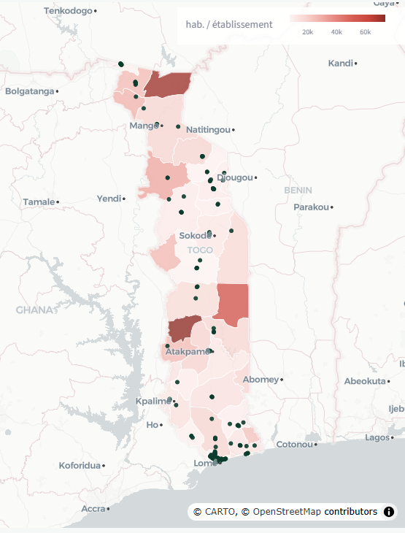
Neuf préfectures sans banque
Habitants par établissement financier (teinte) et banques en activité (points) — page « Carte des services » du dashboard.
Préfecture sans banque | Région | Habitants | Étab. | Agents MM
Est-Mono | Plateaux | 164 460 | 3 | 209
Kpendjal-Ouest | Savanes | 123 330 | 3 | 129
Amou | Plateaux | 114 172 | 6 | 175
Bas-Mono | Maritime | 94 860 | 4 | 183
Moyen-Mono | Plateaux | 90 505 | 5 | 81
Kpendjal | Savanes | 88 365 | 0 | 41
Akébou | Plateaux | 73 830 | 1 | 87
Mô | Centrale | 52 448 | 2 | 32
Danyi | Plateaux | 40 240 | 3 | 142
842 210 habitants sans banque dans leur préfecture
Kpendjal (88 365 habitants) n'a aucun établissement financier et 41 agents mobile money — 0,46 pour 1 000 habitants, cinq fois moins que la moyenne nationale : c'est le territoire le plus à l'écart du pays. Akébou compte 73 830 habitants pour un seul établissement.
Défi 2 · Mobile money et inclusion financière au Togo · SADJINA Christ · 7 / 10
Notes:
La carte est interactive dans le dashboard : 8 indicateurs, maille région ou préfecture, superposition des banques, microfinances, assurances et des 19 788 agents mobile money.

Slide 8
Deux cantons sur trois n'ont que le mobile money
Profil des 373 cantons et préfectures comptant le plus de cantons desservis uniquement par le mobile money.
3 373 agents mobile money
sont le seul service financier de leur canton (17 % des agents).
Plateaux : 74 cantons sur 110 · Kara : 58 sur 72
22 communes sur 117 sont dans le même cas.
Défi 2 · Mobile money et inclusion financière au Togo · SADJINA Christ · 8 / 10
Notes:
Ces territoires ne sont pas des zones blanches : le service existe, mais il se limite au dépôt, au retrait et au transfert. Ni épargne rémunérée, ni crédit, ni assurance.

Slide 9
Six recommandations chiffrées et territorialisées
Chacune est rattachée à un nombre d'habitants concernés et à des préfectures nommées.
1
Faire des agents mobile money des guichets financiers complets
3 373 agents dans 246 cantons sans établissement : épargne, micro-crédit, micro-assurance et paiements publics via partenariats banques / microfinances / opérateurs, avec formation certifiante. Priorité : Plateaux (74 cantons), Kara (58).
2
Ouvrir un guichet de microfinance dans les 9 préfectures sans banque
842 210 habitants. Kpendjal d'abord (0 établissement), puis Est-Mono, Kpendjal-Ouest, Amou. Cible : un guichet par chef-lieu en 24 mois, adossé à un super-agent mobile money.
3
Rattraper les 9 préfectures à plus de deux fois la moyenne nationale
+15 établissements pour ramener chacune sous 24 500 habitants par point de service : Est-Mono +4, Akébou +2, Kpendjal-Ouest +2, Dankpen +2, et +1 pour Oti-Sud, Tandjoaré, Mô, Tône, Wawa.
4
Rééquilibrer Plateaux et Savanes
34 % de la population, 23 % des établissements. Densifier les agents dans les Plateaux (1,88 pour 1 000 hab.), les guichets dans les Savanes (49,6 agents par guichet).
5
Porter l'usage d'Internet de 37,6 % à 50 %
1 million de personnes à connecter. La télédensité plafonne à 82 % : jouer sur la 4G hors Lomé, les forfaits data d'entrée de gamme et les services publics numériques.
6
Compléter l'open data
Séries ARCEP après 2019, opérateur des 6,8 % d'agents non renseignés, hiérarchie et niveaux dans le fichier population, contours des préfectures récentes.
Défi 2 · Mobile money et inclusion financière au Togo · SADJINA Christ · 9 / 10
Notes:
L'indice de priorité du dashboard (50 % habitants par établissement, 25 % agents pour 1 000 habitants inversé, 25 % part de cantons MM uniquement) classe Kpendjal, Akébou, Est-Mono, Kpendjal-Ouest et Dankpen en tête.

Slide 10
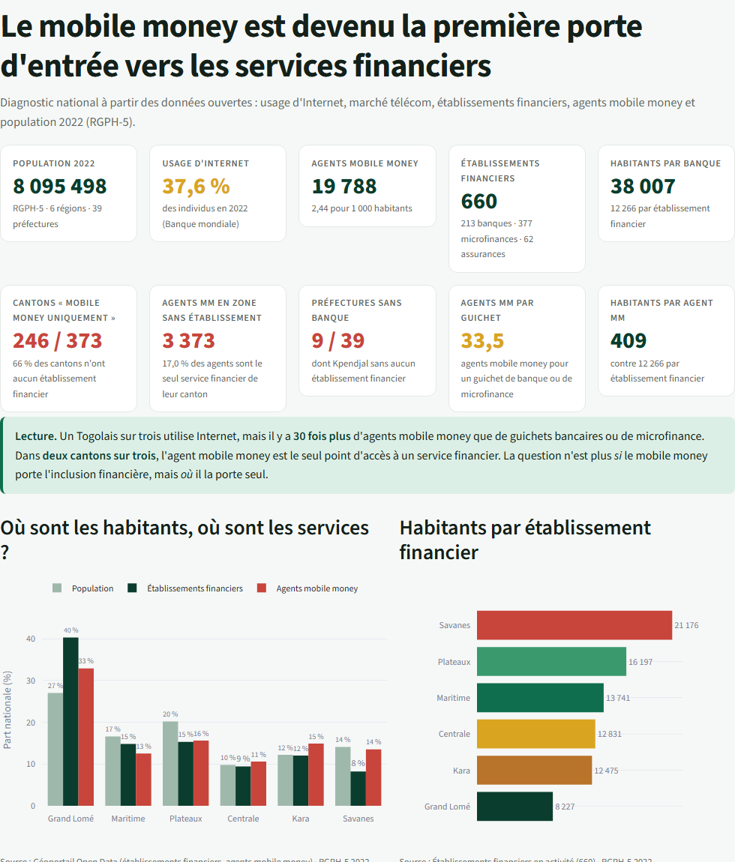
Limites, perspectives et livrable
Ce que ces données ne disent pas encore — et ce que le dashboard permet de faire dès maintenant.
Limites
Perspectives
Le dashboard
Le nombre d'agents mesure l'accès physique, pas les transactions ni les comptes actifs.
Aucune donnée d'usage d'Internet infranationale : la fracture territoriale n'est approchée que par les points de service.
Séries ARCEP arrêtées en 2019 ; points de 2024-2025 rapportés à la population 2022.
Contours 2017 : trois préfectures récentes fusionnées avec leur préfecture d'origine sur la carte.
Croiser avec les volumes de transactions mobile money (BCEAO) pour passer de l'accès à l'usage.
Calculer la distance de chaque canton au guichet le plus proche.
Suivre l'indice de priorité chaque année à partir du même pipeline.
6 pages · choroplèthes · filtres · exports CSV · méthodologie intégrée
https://togo-inclusion-financiere.streamlit.app
Code, données brutes et pipeline dans l'archive jointe.
L'inclusion financière est déjà là, dans la poche. Il reste à lui donner un guichet.
Défi 2 · Mobile money et inclusion financière au Togo · SADJINA Christ · 10 / 10
Notes:
Conclusion. Les limites sont des lacunes de l'open data, retournées en recommandation n°6.

